Slide 1
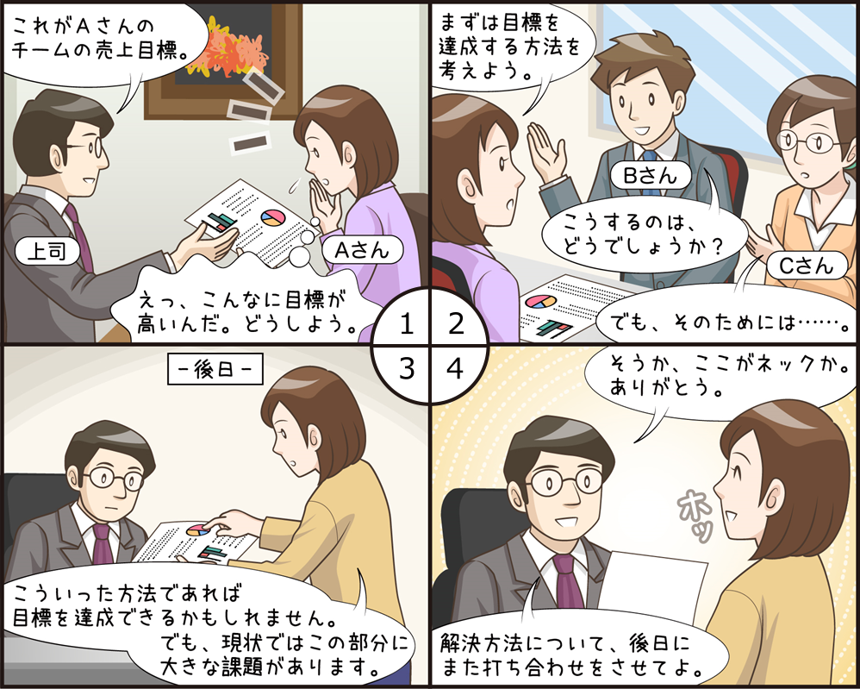
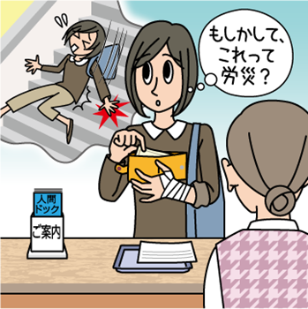
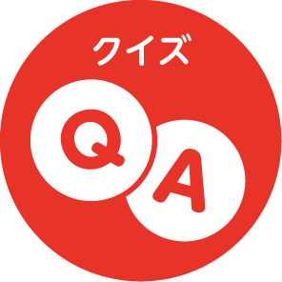
新千歳空港、はさみ紛失により保安検査やり直し
237便が欠航・遅延
コンプライアンスあるある
達成困難に思える目標を上司に示されたら
ちょっとひと息 コンプライアンスクイズ！
2月は如月（きさらぎ）と呼ばれます。語源は諸説ありますが、寒さが厳しい時期に衣を更に着るという意味の「衣更着（きさらぎ）」とも言われています。しっかりと防寒して、厳しい寒さを乗り切りましょう。
発行者：MCG 内部統制推進本部 コンプライアンス推進部
2025年2月号
Vol.26コンテンツ
新千歳空港、はさみ紛失により保安検査やり直し 237便が欠航・遅延
達成困難に思える目標を上司に示されたら
2024年8月、新千歳空港の保安検査場を抜けたエリア（制限区域）にある店舗で、業務用のはさみが紛失した。これにより、安全確保のため保安検査を一時中断。制限区域に入っていた乗客と、検査を終えてすでに飛行機に搭乗していた客は制限区域外に出され、再び検査を受けることになった。この影響で発着する36便が欠航、201便が遅延。空港側は移動できなかった乗客のため、施設の一部を開放し、希望者に寝袋やシートを支給した。翌日、はさみは店舗内で発見された。
コメント：紛失したはさみが悪用された場合、不測の事態が起こることも考えられたため、空港を運営する北海道エアポート（HAP）は乗客の安全を最優先とし、保安検査をやり直しました。紛失に気づいた店舗がHAPに報告し、それを受けたHAPが迅速に再検査を実施したことは、混乱を招いたものの、乗客の安全確保のためには適切な対応だったといえます。HAPや店舗がルールを守り、どのように行動すべきかを速やかに判断したため、大きな事故等につながることはありませんでした。今回のようなトラブルを防ぐには、規則やルールなどを取り決め、それを順守することが基本です。そして、規則違反等をしていないかなど、意識づけを定期的に行うことも忘れてはなりません。この意識を忘れなければ、人命にかかわるほどの予期せぬ事態が起こったとしても、何を優先すべきか即座に考え、行動できるようになるはずです。
ミスをしても、すぐに適切な対策を打てれば、大きな問題に発展することは避けられます。どんなときも、冷静な判断と、すばやい対応を心掛けましょう。
この4コマ漫画
に関する
解説は
こちら
コンプライアンスあるある
ちょっとひと息 コンプライアンスクイズ！
会社からの帰宅途中に転んでけがをしたので、最寄りの病院で応急処置を受けた。
治療費を支払うときになって、ふと気づく。もしかして、これって労災？
Q 気に入らない上司に対して、数名の部下が結託し、あいさつを無視する、上司からの指示を拒否する、といった行為を続けた結果、上司は体調を崩して休職してしまった。部下によるこのような行為は、次の①、②のどちらに該当するだろうか？
A ①：パワハラとなる可能性がある
②：パワハラとはならない
コメント：通勤中のけがは通勤災害という労災に該当する可能性があり、労災の場合の治療費は労災保険によって全額支払われます。病院の窓口で労災と伝え、そのことを会社にも報告しましょう。ただし、寄り道中の事故などには、通勤災害にあたらないものがあります。迷ったときは、会社か病院に相談してください。
誤って健康保険を使った場合は、あとからでも必ず病院に申し出ましょう。労災保険に切り替える手続きが必要ですが、支払った治療費は全額戻ってきます。
（クイズの解答・解説は、、 リンク）
MCGコンプライアンス・ホットラインについて
MCGコンプライアンス・ホットラインへの連絡先やルールは、右のアイコンを
クリックしてご確認ください。

